Slide 1
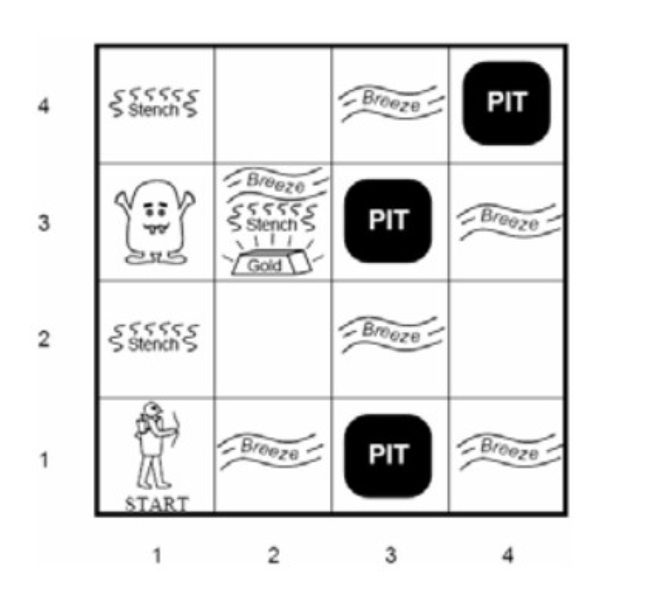
INTELIGÊNCIA ARTIFICIAL O Mundo de Wumpus
Fernando Homem, João Garcia, Júlia Aleixo, Rodrigo Leite

Slide 2
INTRODUÇÃO

Slide 3
BASE DE DADOS

Slide 4
TOMADA DE DECISÕES

Slide 5
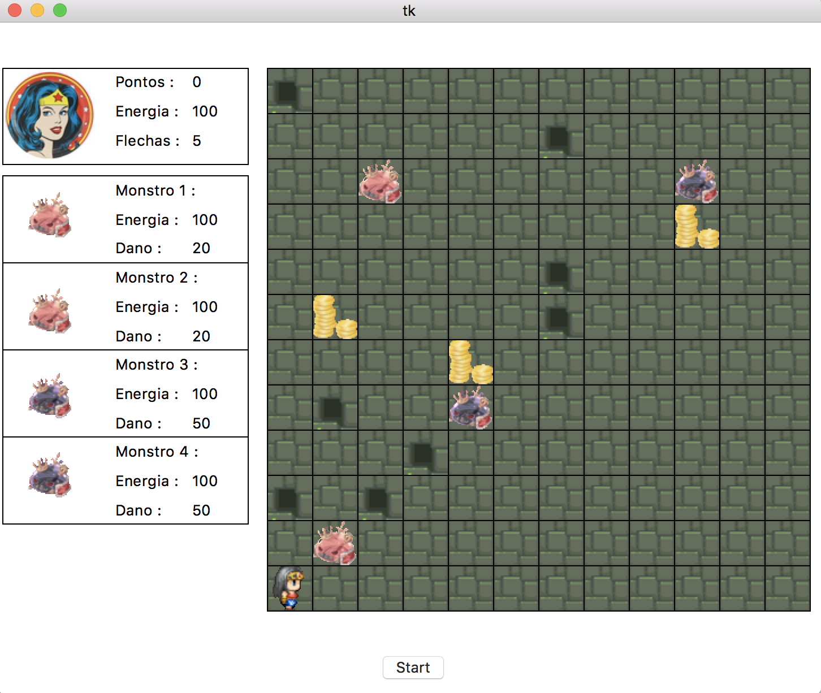
INTERFACE

Slide 6
CONCLUSÃO

